Slide 1
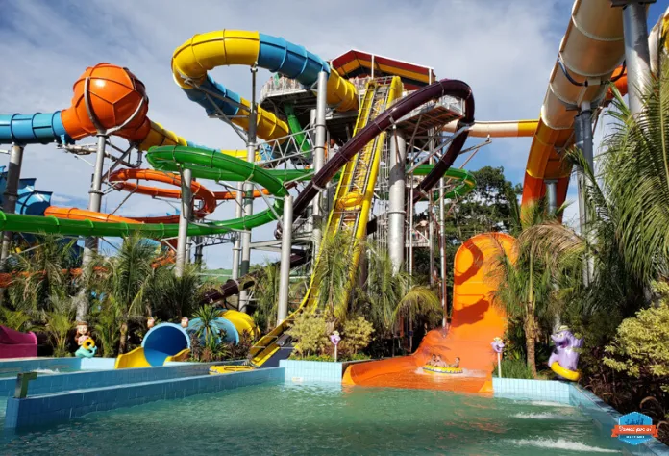
EXCURSÃO THERMAS DOS LARANJAIS - OLÍMPIA
09/05/2023

Slide 2
INFORMAÇÕES ÚTEIS
1. HORÁRIOS:
- Saída: 7h (Porta da Escola)
- Chegada: 18h30 (Porta da Escola)
2. DOCUMENTOS PESSOAIS:
- Levar RG;
- Carteirinha de Estudante ou Declaração Escolar.

Slide 3
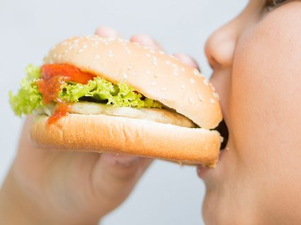
3. ALIMENTAÇÃO:
- A alimentação é por conta do aluno;
- Não é permitida a entrada com bebidas dentro do parque;
- Alimentos, “NÃO SENDO EM EXCESSO”, poderá entrar, dentro da mochila;
- O parque disponibiliza um cartão de consumo, que possui um caução de
R$ 5,00 e será devolvido no final do dia no ato da devolução do mesmo;
- Caso o aluno opte por utilizar o cartão de consumo, a recarga só poderá
ser feita em dinheiro. Não sendo utilizado todo o valor, o mesmo também
será devolvido no final do dia;
- Cartões de crédito, débito e PIX, também são aceitos como forma de pagamento;
- Alunos que quiserem, podem trazer lanche para comerem no ônibus;
- Não será permitido o consumo de ENERGÉTICO;
- Obviamente, não será permitido de FORMA ALGUMA O CONSUMO
DE BEBIDA ALCÓOLICA.

Slide 4
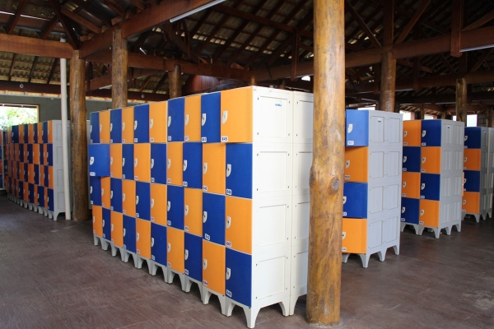
4. ARMÁRIOS:
- Armários são cobrados a parte;
- Pequeno: R$ 15,00 + R$ 15,00 de caução = R$ 30,00
- Médio: R$ 20,00 + R$ 15,00 de caução = R$ 35,00
- Dos valores mencionados acima, o parque devolve o caução
de R$ 15,00 no ato da devolução da chave.

Slide 5
5. VESTIMENTA/TRAJES DE BANHO/ACESSÓRIOS:
- Não será necessário o uso de uniforme;
- Poderão ser utilizados, óculos e bonés;
- Uso permitido de celulares (responsabilidade do aluno);
- Permitido o uso de capa de celular à Prova D’ água dentro das piscinas;
- Não esquecer, toalhas, chinelo e protetor solar.
NÃO SERÃO PERMITIDOS OS USOS DE:
- Traje de banho dentro dos ônibus;
- Calções, sungas, maiôs e biquínis na COR BRANCA;
- Bermudas e shorts com bolsos ou botões dentro das piscinas;
- Biquínis FIO DENTAL.

Slide 6
6. CONSIDERAÇÕES FINAIS:
- Em caso de perdas ou danos de objetos pessoais, tais como: celular, roupas, dinheiros, cartões e etc, a escola não se responsabilizará;
- Os professores e monitores estarão acompanhando o passeio dos alunos no parque;
- Os professores/monitores não terão como ficar respondendo mensagens de pais durante o dia, caso seja necessário, acionem a escola que a mesma fará contato com os responsáveis;
- Caso seja necessário, a comunicação com algum pai ou responsável pelo aluno,
fiquem tranquilos, temos disponíveis o contato de todos em nosso sistema.
O ALUNO QUE NÃO RESPEITAR AS REGRAS E INFORMAÇÕES CONSTADAS NESSE DOCUMENTO, ESTARÁ SUJEITO ÀS PENALIDADES DETERMINADAS PELA DIREÇÃO E COORDENAÇÃO DA ESCOLA.

Slide 7
PROFESSORES RESPONSÁVEIS:
- ELISÂNGELA (COORDENADORA – E. FUND. II)
- RANGEL (COORDENADOR – ENSINO MÉDIO)
- ANDRESSA (EDUCAÇÃO FÍSICA)
- ANDREZA (PORTUGUÊS)
- BEATRIZ (QUÍMICA)
- CRISTIANE (MÚSICA)
- JÚLIO (EDUCAÇÃO FÍSICA)
- SÂMYA (GEOGRAFIA)
- YURI (HISTÓRIA)
- SIMONE CRISTINA (INSPETORA)
- BEATRIZ PRAXEDES (SECRETARIA)
PARA QUE POSSAMOS TER UM DIA ESPECIAL E UM PASSEIO INESQUECÍVEL, CONTAMOS COM A COMPREENSÃO E COLABORAÇÃO DE TODOS OS ALUNOS E PAIS.

